Slide 1
Проект «Оптимизация процесса предоставления полного набора льгот ветеранам труда, включая социальные услуги»
Цель – сокращение затрат рабочего времени протекания процесса назначения мер социальной поддержки, сокращение количества личных посещений граждан , увеличение информированности ветеранов труда о мерах социальной поддержки, включая социальные услуги
Руководитель проекта:
Михина С.Е. – директор
КУ ВО «УСЗН Семилукского района»
Заказчик проекта:
Сергеева О.В. - руководитель департамента социальной защиты Воронежской области
Потребитель:
Ветераны труда

Slide 2
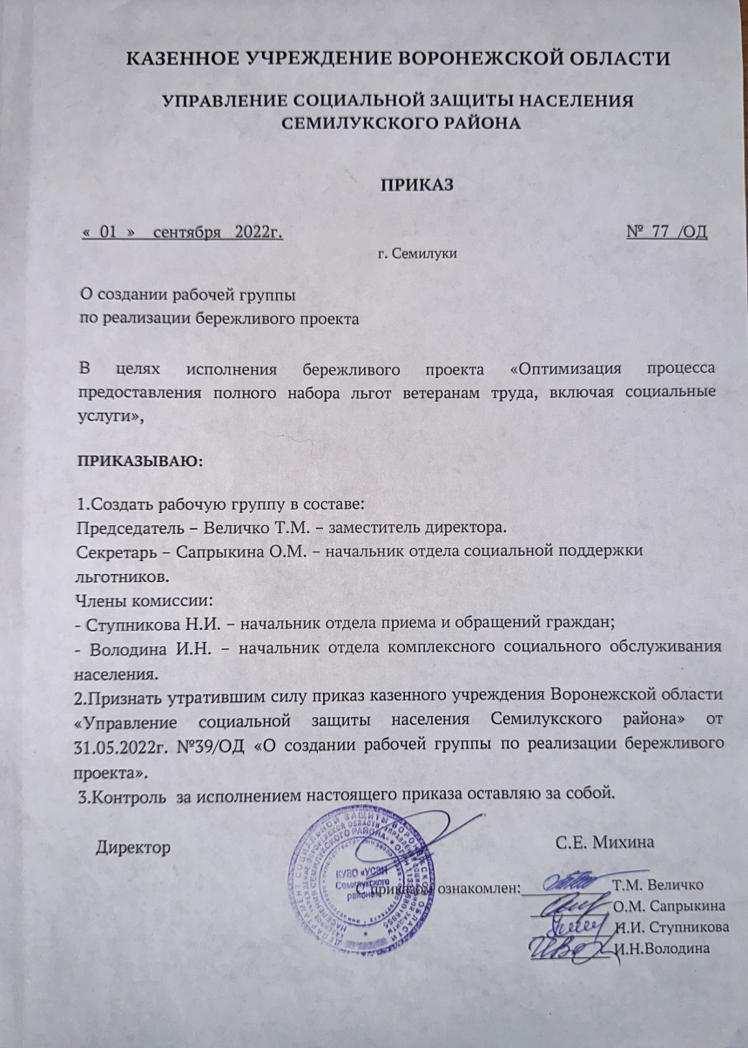
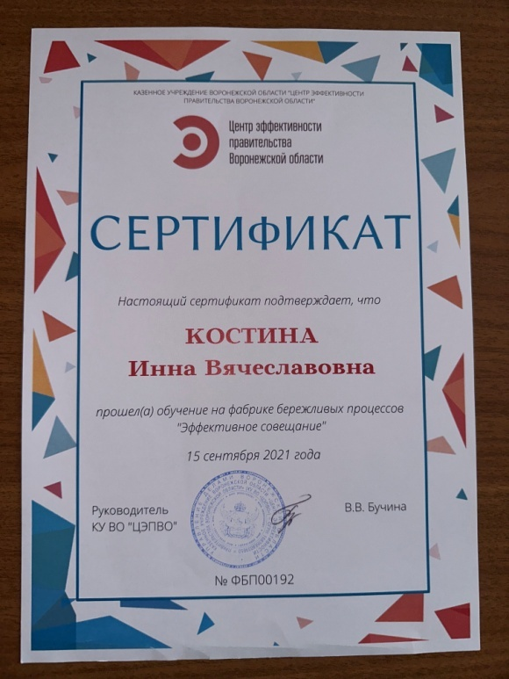
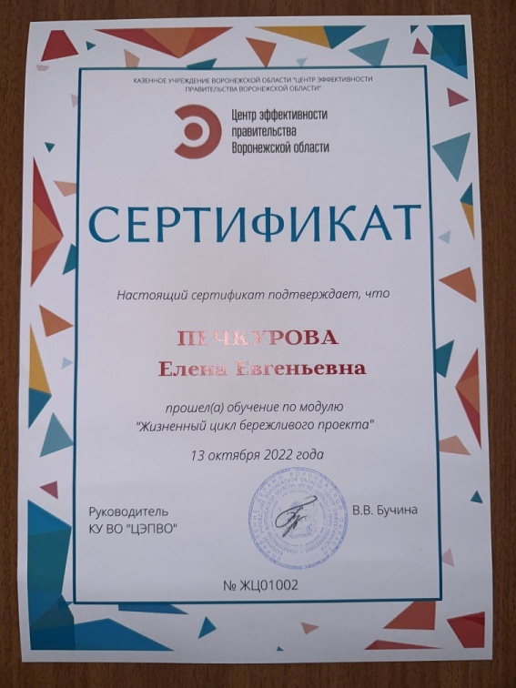

Slide 3
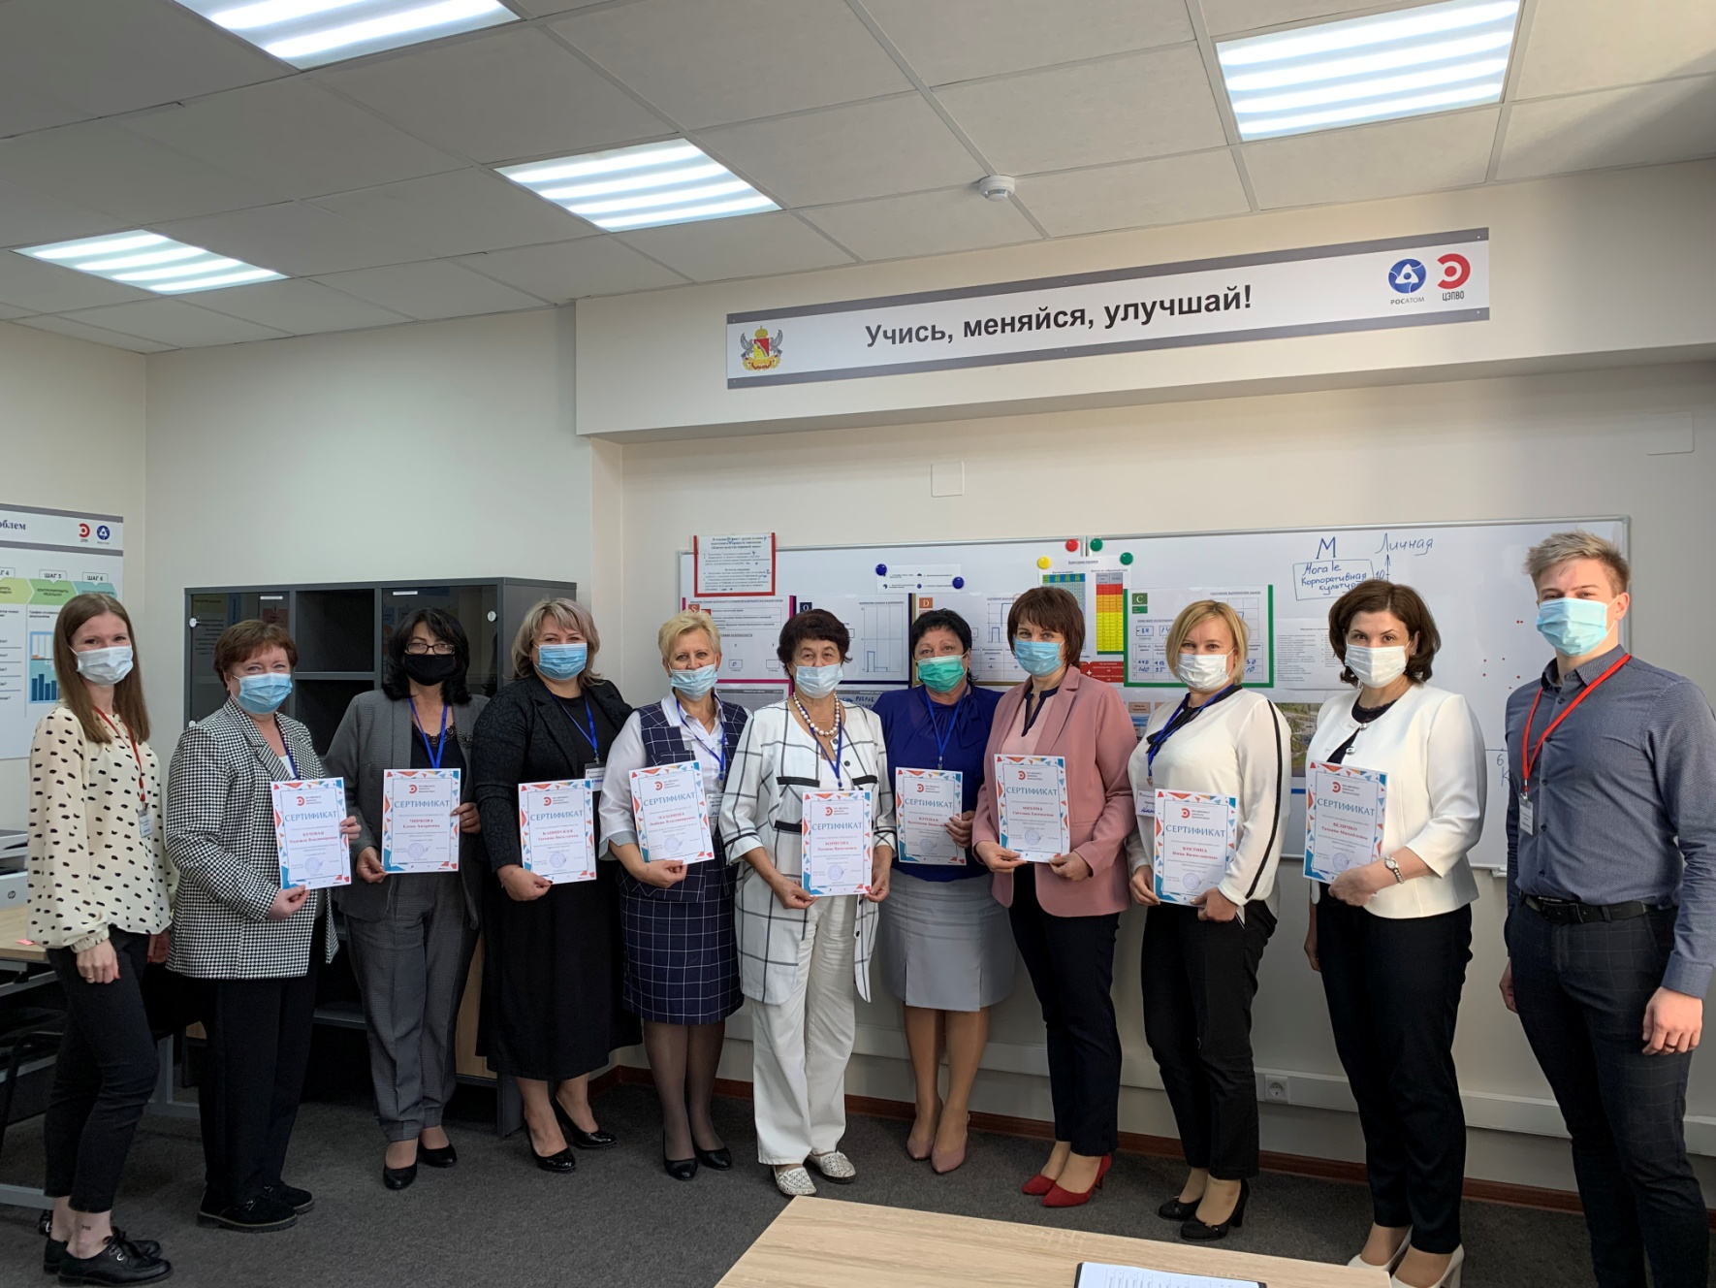
Учись , меняйся, улучшай ! Обучение сотрудников

Slide 4
Критерии выбора темы проекта
Актуальность и востребованность
Процесс предоставления мер социальной поддержки является социально-значимым
Практическая значимость
Оптимизирует работу профильных отделов
Слайд 4

Slide 5
Диагностика исходного состояния процесса. Анкетирование №1

Slide 6
Пирамида выявленных проблем при анкетировании
Риск образования очередей
Многократное посещение учреждения
Ошибки в принятых документах
Длительные сроки предоставления мер социальной поддержки

Slide 7
Паспорт бережливого проекта

Slide 8
Карта текущего состояния.

Slide 9
Карта целевого состояния процесса

Slide 10
План мероприятий по достижению целевых показателей проекта

Slide 11
Реализация плана мероприятий

Slide 16
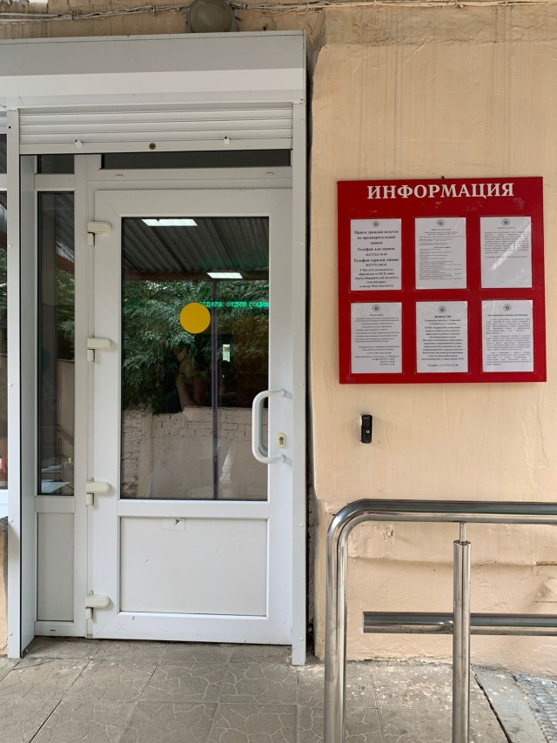
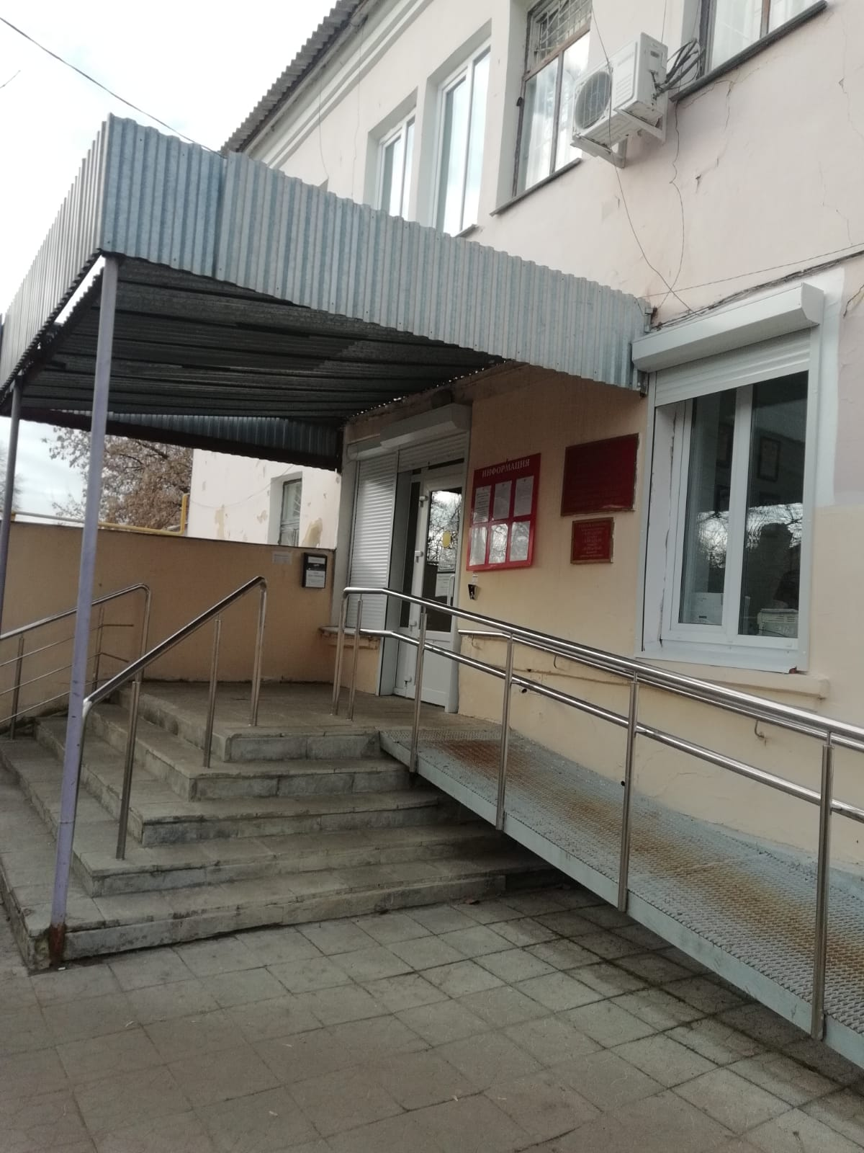
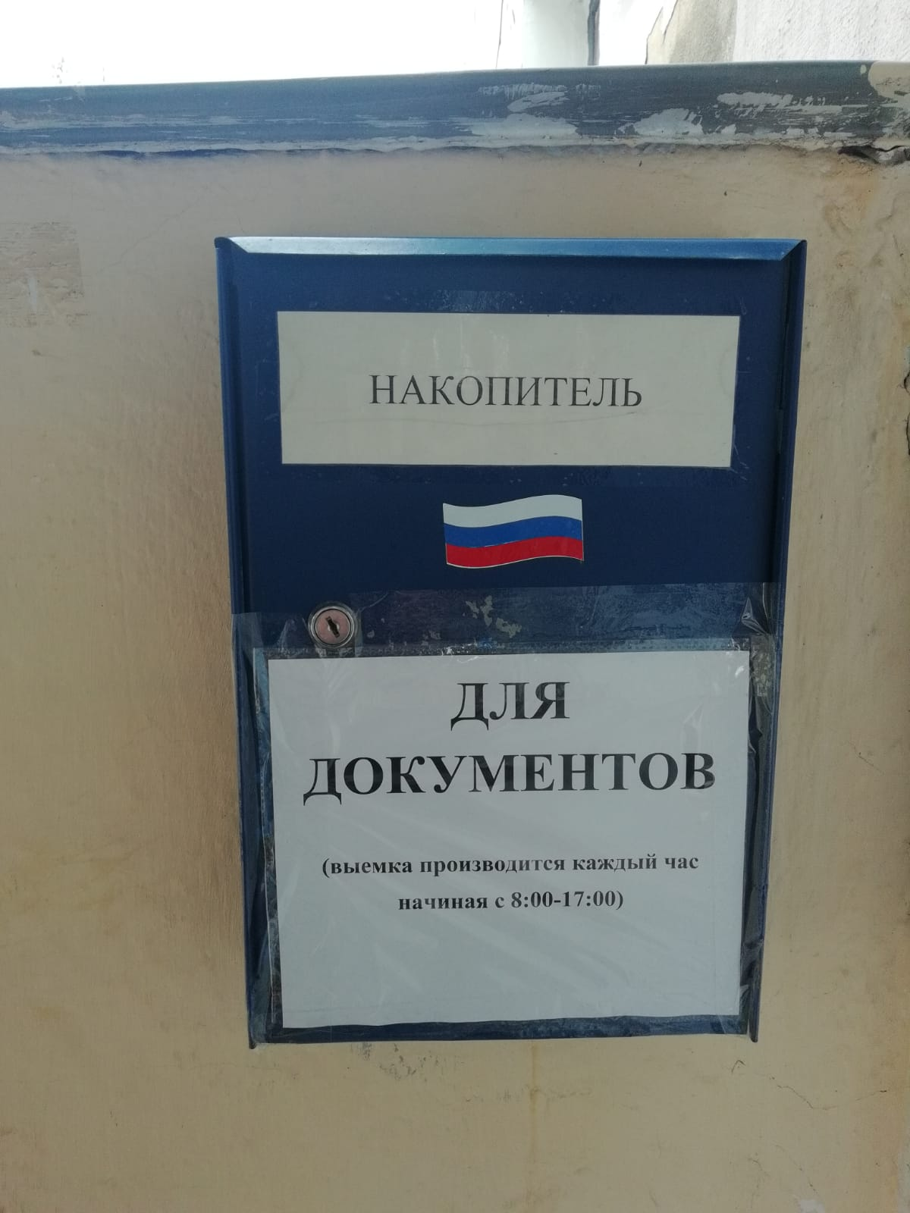
Реализация плана мероприятий по достижению целевых показателей

Slide 17
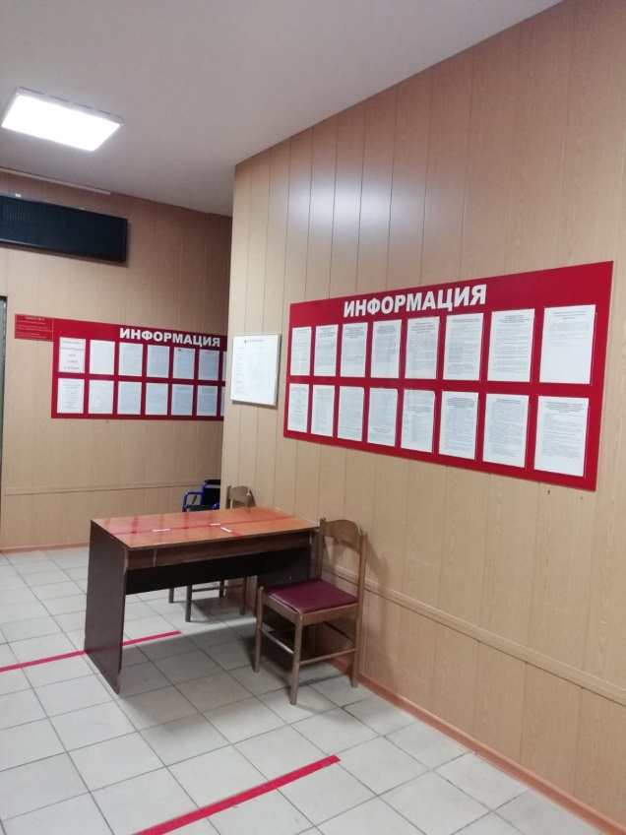
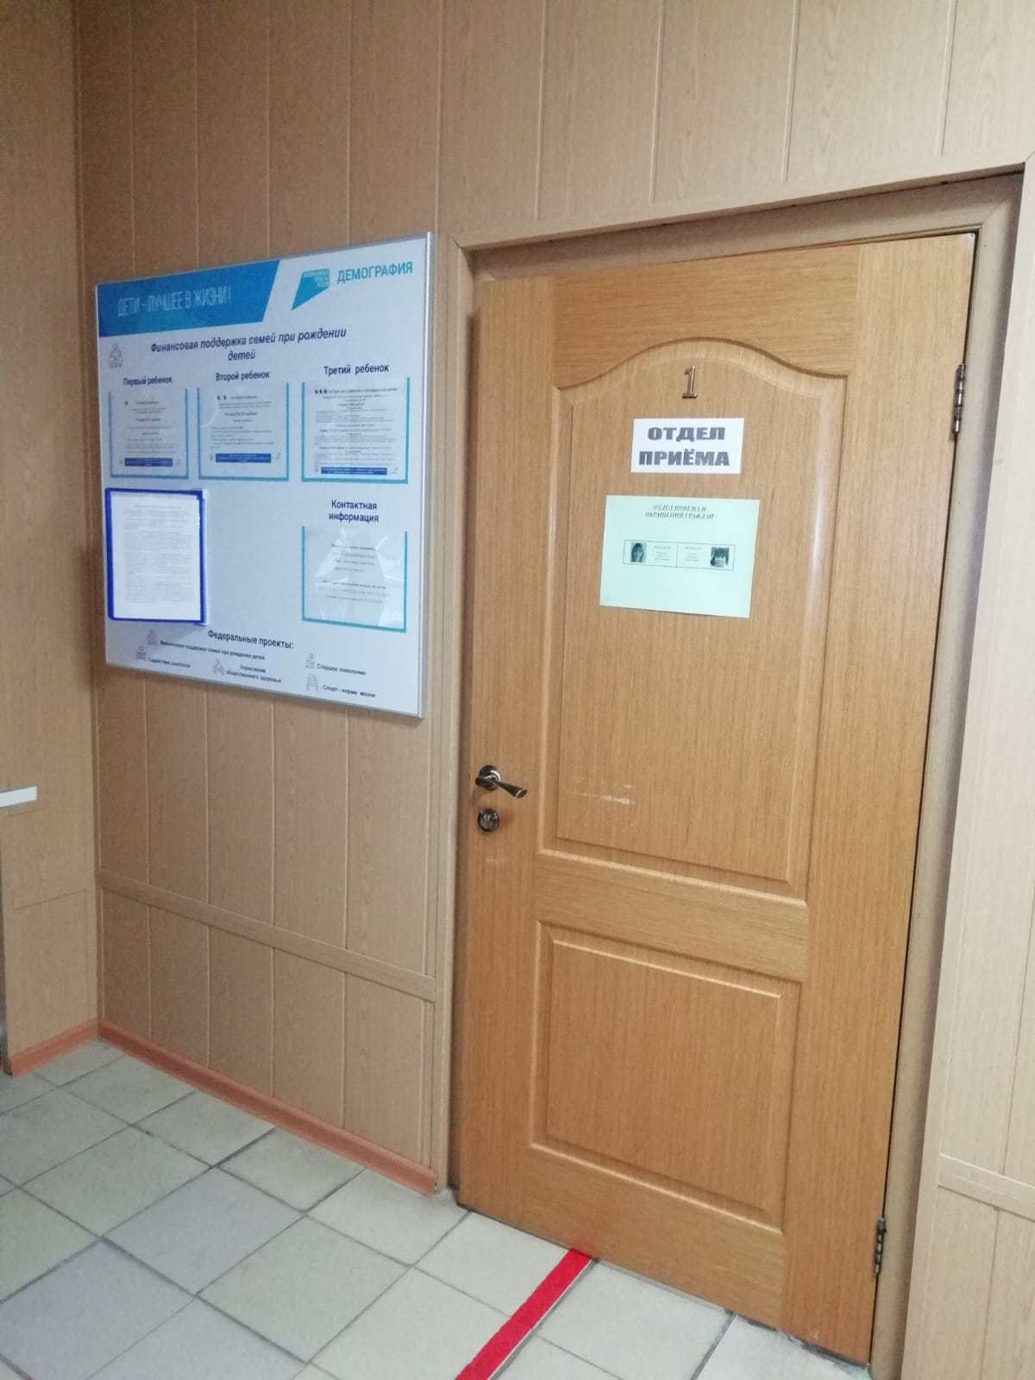
Реализация плана мероприятий по достижению целевого состояния проекта

Slide 18
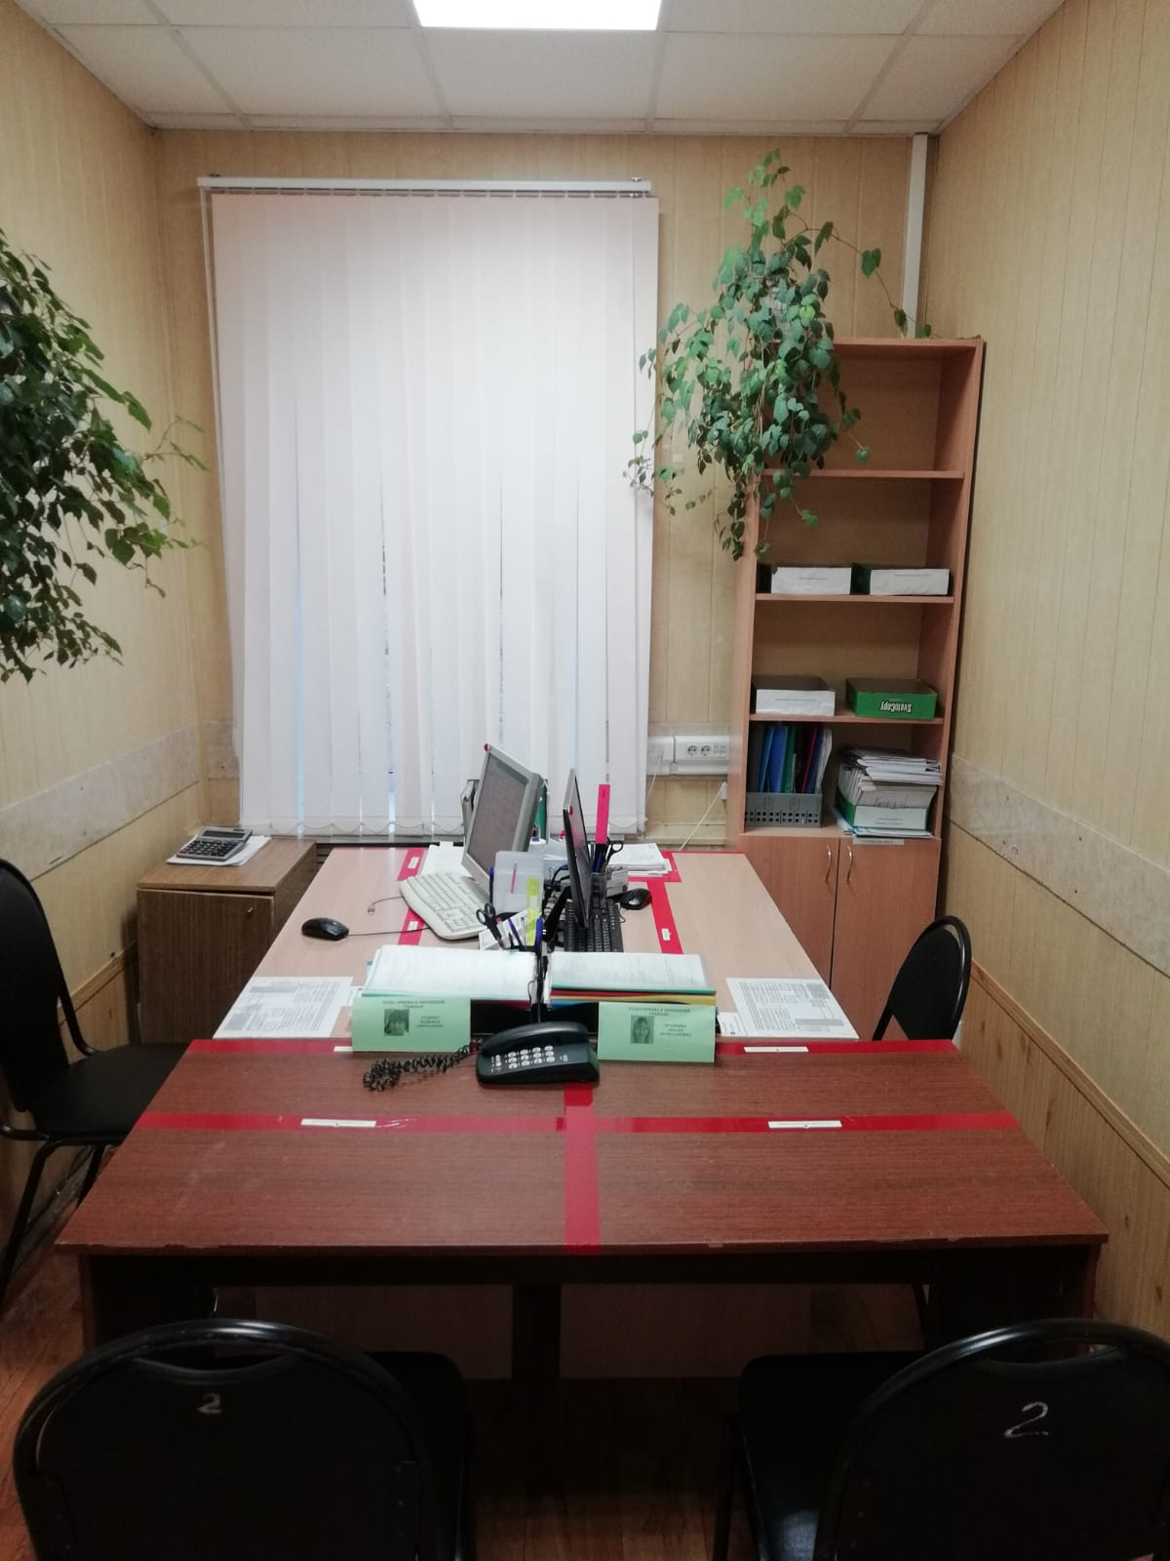
Усовершенствование рабочих мест специалистов на приеме по системе 5С
Слайд 18

Slide 19
Ценность бережливого проекта для ветеранов труда
1. Отсутствие очередей
2. Сокращение количества личных посещений с 3 до 1
3. Сокращение временных затрат при приеме документов для назначения МСП с 40 до 20 мин.
4. Сокращение временных затрат для назначения МСП и признания нуждаемости в социальных услугах с 10 до 7 дней

Slide 20
Спасибо за внимание !

